Slide 1
Python與深度學習
使用 Anaconda 與 TensorFlow

Slide 2
深度 學習

Slide 3
深度 學習
深度學習（deep learning）是機器學習中一種基於對資料進行表徵學習的演算法。觀測值（例如一幅圖像）可以使用多種方式來表示，如每個像素強度值的向量，或者更抽象地表示成一系列邊、特定形狀的區域等。而使用某些特定的表示方法更容易從例項中學習任務（例如，臉部辨識或面部表情辨識）。深度學習的好處是用非監督式或半監督式的特徵學習和分層特徵提取高效演算法來替代手工取得特徵。

Slide 4


深度 學習
至今已有數種深度學習框架，如深度神經網路、卷積神經網路和深度置信網路和遞迴神經網路已被應用在電腦視覺、語音辨識、自然語言處理、音訊辨識與生物資訊學等領域並取得了極好的效果。

Slide 5
深度 學習 – 深度神經網路
深度神經網路是一種具備至少一個隱層的神經網路，深度神經網路通常都是前饋神經網路，但也有語言建模等方面的研究將其拓展到遞迴神經網路。卷積深度神經網路（Convolutional Neural Networks, CNN）在電腦視覺領域得到了成功的應用。此後，卷積神經網路也作為聽覺模型被使用在自動語音辨識領域，較以往的方法獲得了更優的結果。

Slide 6
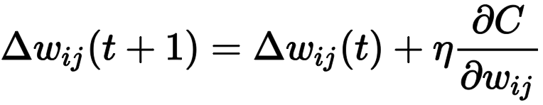
深度 學習 – 深度神經網路
深度神經網路（Deep Neural Networks, DNN）是一種判別模型，可以使用反向傳播演算法進行訓練。權重更新可以使用下式進行隨機梯度下降法求解：
其中， 為學習率， 為代價函式。這一函式的選擇與學習的類型（例如監督學習、無監督學習、增強學習）以及啟用功能相關。

Slide 7
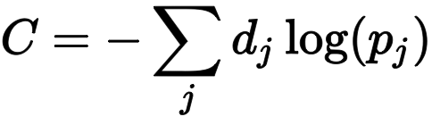
深度 學習 – 深度神經網路
為了在一個多分類問題上進行監督學習，通常的選擇是使用ReLU作為啟用功能，而使用交叉熵作為代價函式。
交叉熵定義為 ，其中 代表輸出單元 的目標機率， 代表應用了啟用功能後對單元 的機率輸出。

Slide 8
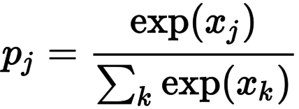
深度 學習 – 深度神經網路
Softmax函式定義為 其中 代表類別 的機
率，而 和 分別代表對單元 和 的輸入。

Slide 9

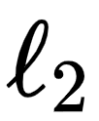
深度 學習 –深度神經網路的問題
與其他神經網路模型類似，如果僅僅是簡單地訓練，深度神經網路可能會存在很多問題。常見的兩類問題是過度擬合和過長的運算時間。
深度神經網路很容易產生過擬合現象，因為增加的抽象層使得模型能夠對訓練資料中較為罕見的依賴關係進行建模。對此，權重遞減 ( 正規化) 或者稀疏 ( - 正規化 ) 等方法可以利用在訓練過程中以減小過擬合現象

Slide 10
深度 學習 –深度神經網路的問題
與其他神經網路模型類似，如果僅僅是簡單地訓練，深度神經網路可能會存在很多問題。常見的兩類問題是過度擬合和過長的運算時間。
深度神經網路很容易產生過擬合現象，因為增加的抽象層使得模型能夠對訓練資料中較為罕見的依賴關係進行建模。對此，權重遞減 ( 正規化) 或者稀疏 ( - 正規化 ) 等方法可以利用在訓練過程中以減小過擬合現象

Slide 11
深度 學習 – 卷積神經網路
卷積神經網路（convolutional neural networks，CNN）由一個或多個卷積層和頂端的全連通層（對應經典的神經網路）組成，同時也包括關聯權重和池化層（pooling layer）。這一結構使得卷積神經網路能夠利用輸入資料的二維結構。與其他深度學習結構相比，卷積神經網路在圖像和語音辨識方面能夠給出更優的結果。這一模型也可以使用反向傳播演算法進行訓練。相比較其他深度、前饋神經網路，卷積神經網路需要估計的參數更少，使之成為一種頗具吸引力的深度學習結構

Slide 12
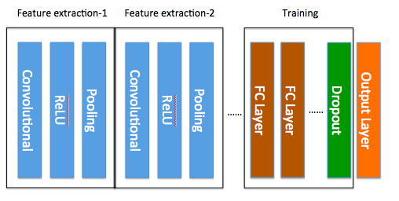
深度 學習 – 卷積神經網路
卷積神經網路架構圖
特徵抽取單元
Convolutional Layer
Activation Layer
Pooling Layer
神經網路學習單元
Fully-Connected Layer
Regularization Layer
Output Layer

Slide 13
環境 部署

Slide 14
環境 部署
以下為環境最低需求配置：
作業系統： Windows7 以上
記憶體：配置建議為 8GB 以上
顯示卡：獨立顯示卡（若使用 GPU）

Slide 15
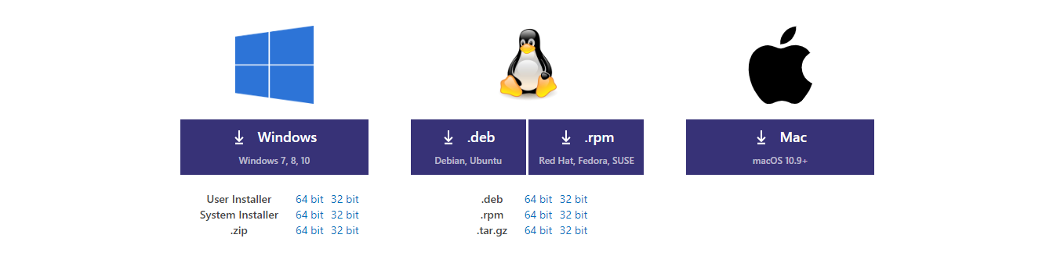
環境 部署 - Visual Studio Code
下載 Visual Studio Code - https://code.visualstudio.com/download

Slide 16
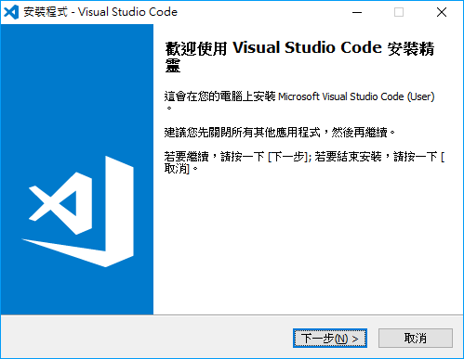
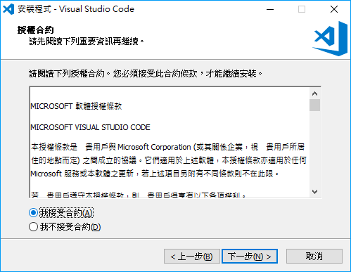
環境 部署 - Visual Studio Code
同意授權合約，並開始安裝。

Slide 17
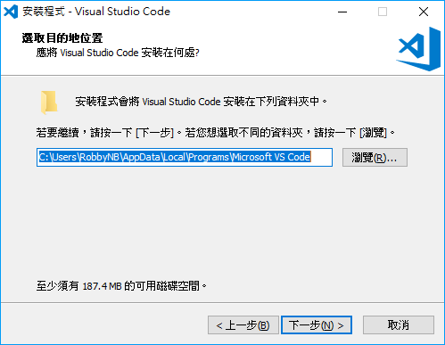
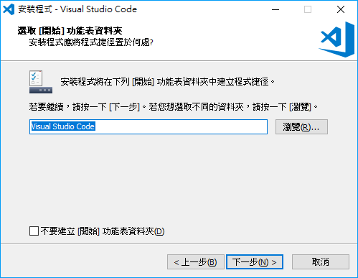
環境 部署 - Visual Studio Code
安裝位置皆預設，直接下一步。

Slide 18
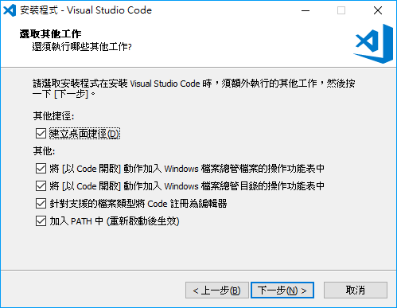
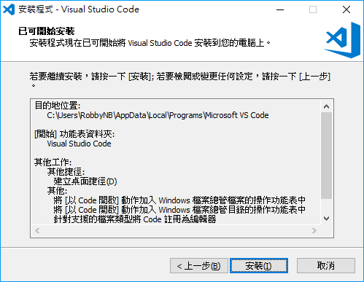
環境 部署 - Visual Studio Code
其他工作建議全部勾選，接著開始進入安裝程序。

Slide 19
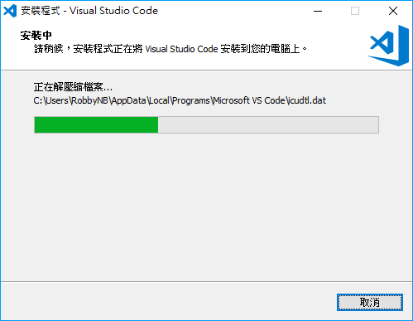
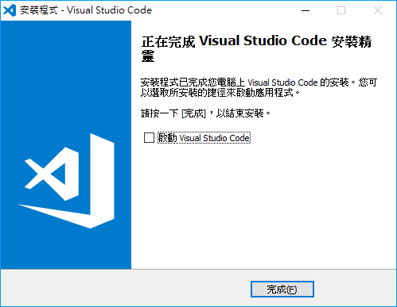
環境 部署 - Visual Studio Code
等待數分鐘安裝完畢，即可完成。

Slide 20
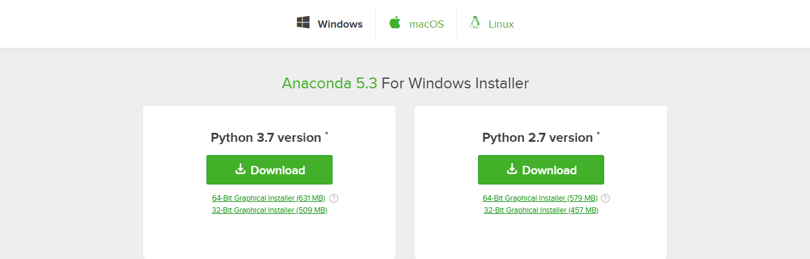
環境 部署 - Anaconda
下載 https://www.anaconda.com/download/

Slide 21
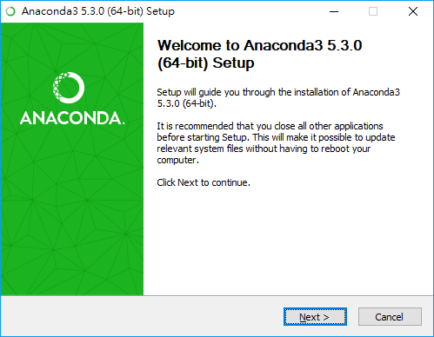
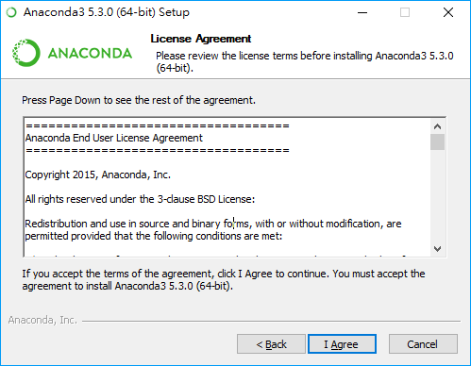
環境 部署 - Anaconda
開始安裝，並同意授權。

Slide 22
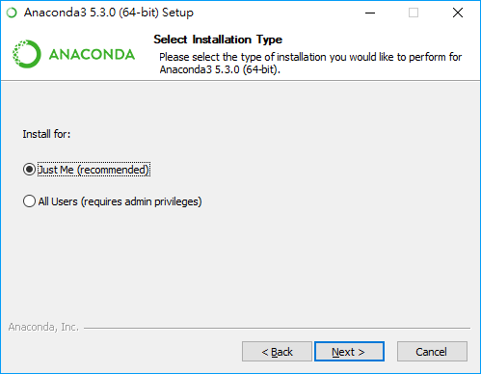
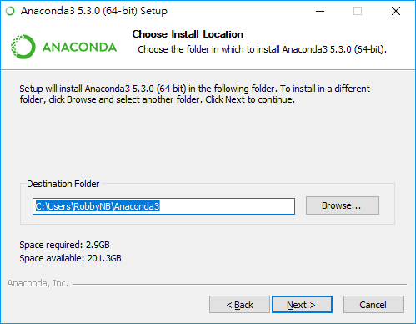
環境 部署 - Anaconda
安裝路徑預設，下一步。

Slide 23
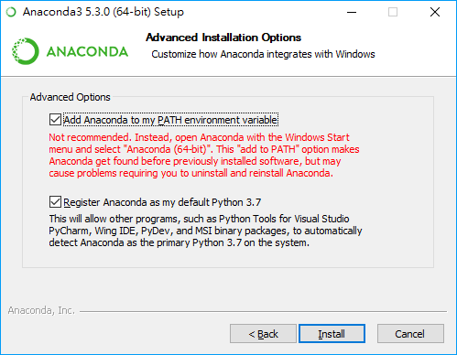
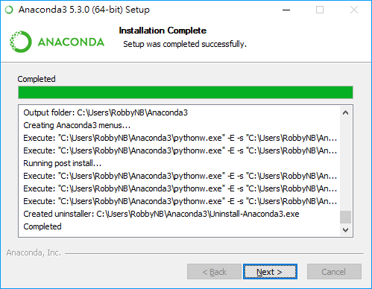
環境 部署 - Anaconda
勾選「Add Anaconda to my PATH environment variable」。

Slide 24


環境 部署 - Anaconda
跳過「Install Microsoft VSCode」安裝，接著安裝完畢。

Slide 25
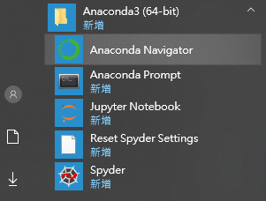

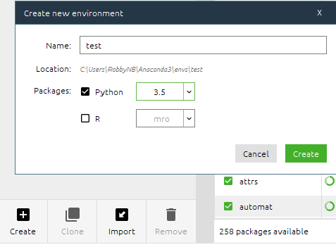
環境 部署 - 建立容器
啟動Anaconda 後選擇「Environments」/「Create」容器。
Name 任意命名，Python 請選擇「3.5 」版本。

Slide 26
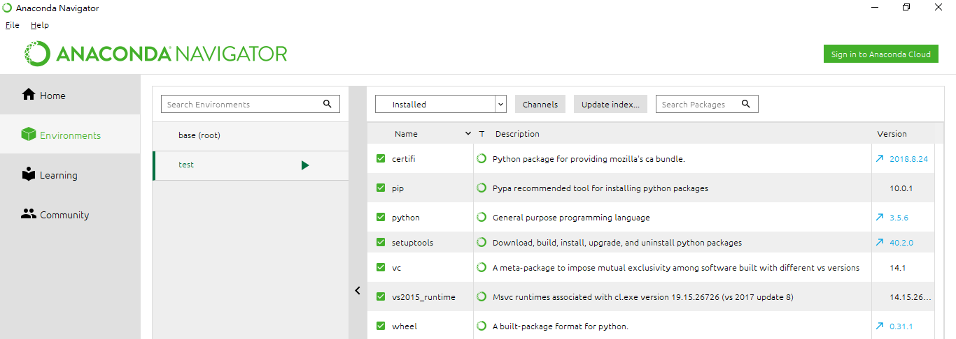
環境 部署 - 建立容器
安裝完畢後，清單列表可看到剛剛建立的容器「test」。

Slide 27
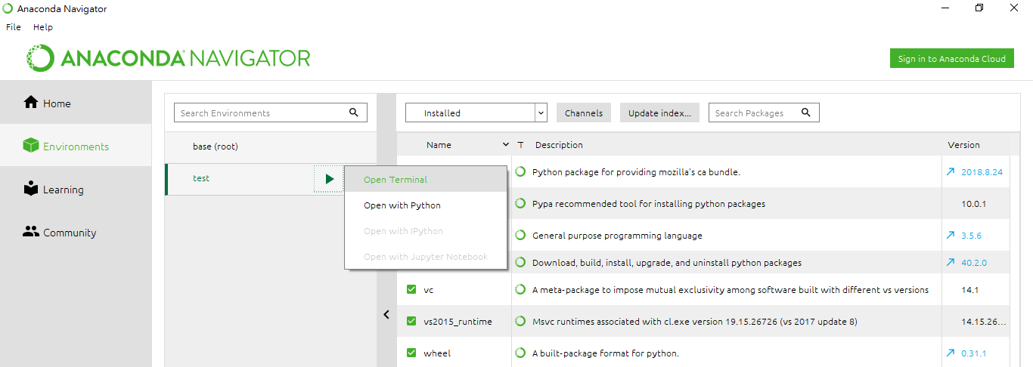
環境 部署 - 建立容器
點選「test」，選擇「Open Terminal」，就可以進入該環境。

Slide 28
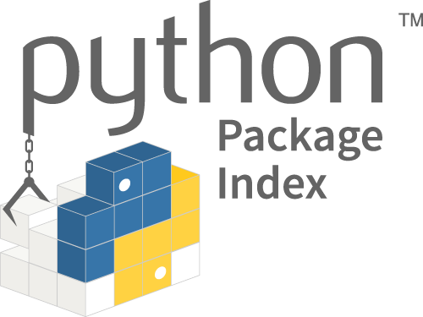
環境 部署 - 套件安裝
pip 是一個安裝和管理 Python 函式庫的工具，Anaconda 預設已經安裝好 pip，我們利用 pip install –upgrade 更新至最新版。
# 更新 pip 套件管理器版本
python -m pip install --upgrade pip

Slide 29

環境 部署 – TensorFlow
TensorFlow ( https://www.tensorflow.org/ ) 是 Google 開源用於神經網路的函式庫，該函式庫大幅降低了深度學習的開發成本與學習難度，使用 pip 進行安裝。
# 安裝 tensorflow
pip install tensorflow # 使用CPU
pip install tensorflow-gpu # 使用GPU

Slide 30

環境 部署 – TensorFlow 與 Keras
TensorFlow 用於各種感知和語言理解任務的機器學習。提供了一個 Python API，以及JavaScript、C++、Haskell、Java、Go和 Rust API。
Keras 則是另一款高階神經網路 API，相較於 TensorFlow ，該語法結構易懂，但僅能使用 Python 開發。近年來 TensorFlow 整合了 Keras，因此可以輕易地在不同語言下，使用 TensorFlow 的 Keras 進行開發。

Slide 31
範例 說明

Slide 32
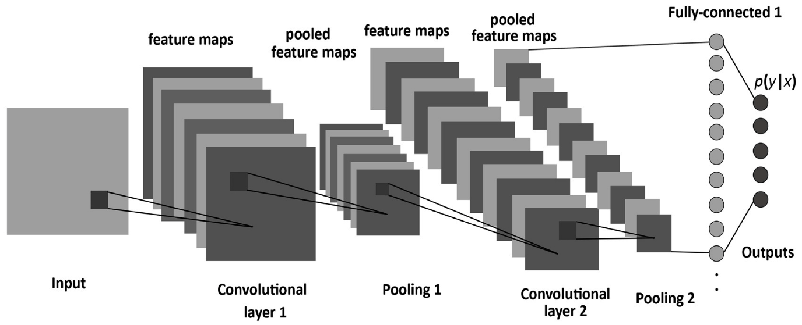
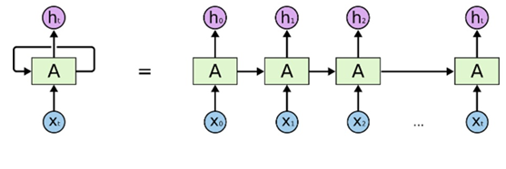
範例 說明
以下程式碼範例將使用 MNIST 以及 Fashion-MNIST 資料集，分別使用 DNN、CNN 與 RNN 建立模型與訓練模，最後檢驗手寫數字辨識準確率。
CNN 卷積神經網路
RNN 循環神經網路

Slide 33
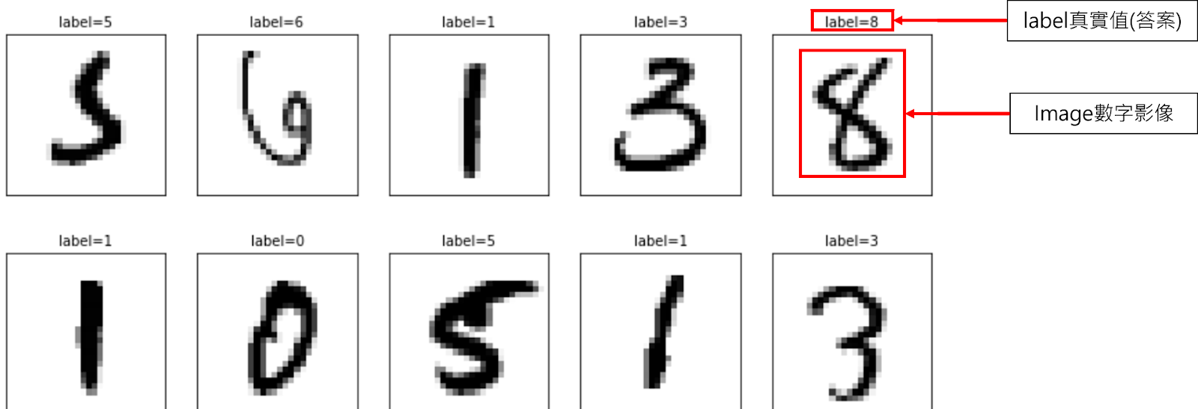
範例 說明 – MNIST 介紹
MNIST ( http://yann.lecun.com/exdb/mnist/ ) 是一個入門級的計算機視覺數據集，它包含各種手寫數字圖片，共有 70,000 筆圖片資料，其中 60,000 筆為訓練資料、10,000 筆為測試資料，每組包含了對應數字的標籤，即正確答案，如下圖：

Slide 34
範例 說明 – MNIST 下載
目前資料集已被收入於 keras 中，每張圖片包含 28x28 個像素點，只要兩行程式碼，即可完成下載。
mnist = tf.keras.datasets.mnist
(x_train, y_train), (x_test, y_test) = mnist.load_data()
將下載的圖片命成變數 mnist，利用 load_data() 讀取這些圖片。
其中 x_train 為訓練圖片，y_train 為訓練圖片標籤，x_test 為測試圖片，y_test 為測試圖片標籤。

Slide 35
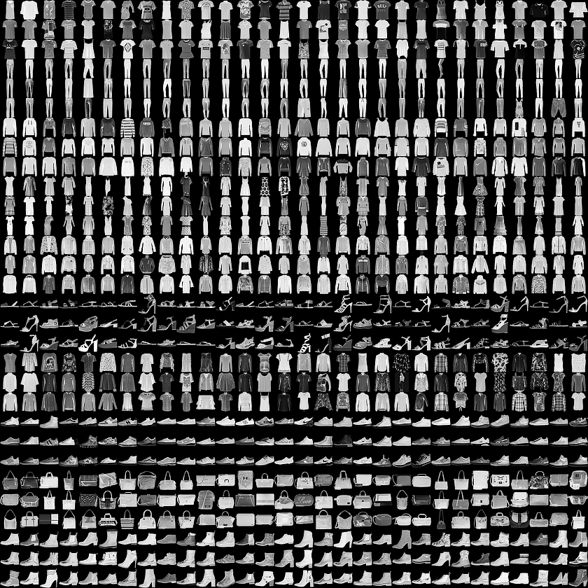
範例 說明 – Fashion MNIST 介紹
Fashion-MNIST (https://github.com/zalandoresearch/fashion-mnist) 是一個入門級的計算機視覺數據集，它包含 10 項分類的衣著圖片，共有 70,000 筆圖片資料，其中 60,000 筆為訓練資料、10,000 筆為測試資料，每組包含了對應的分類。

Slide 36
範例 說明 – Fashion MNIST 下載
目前資料集已被收入於 keras 中，每張圖片包含 28x28 個像素點，只要兩行程式碼，即可完成下載。
fashion_mnist = tf.keras.datasets. fashion_mnist
(x_train, y_train), (x_test, y_test) = fashion_mnist.load_data()
將下載的圖片命成變數 mnist，利用 load_data() 讀取這些圖片。
其中 x_train 為訓練圖片，y_train 為訓練圖片標籤，x_test 為測試圖片，y_test 為測試圖片標籤。

Slide 37
DNN 程式範例

Slide 38
DNN 程式範例
利用 import 引入模組。本範例使用 MNIST 資料集，作為基本範例，進行 DNN 的文字辨識。
# 引入 tensorflow 以及 MNIST 資料集
import tensorflow as tf
mnist = tf.keras.datasets.mnist
(x_train, y_train), (x_test, y_test) = mnist.load_data()
x_train, x_test = x_train / 255.0, x_test / 255.0

Slide 39
DNN 程式範例
利用 import 引入 python 的 os 模組，將不必要的系統警語以及 Tensorflow 的警語關閉，只留下錯誤警告。
import os
# 關閉不必要的系統警告
os.environ['TF_CPP_MIN_LOG_LEVEL'] = '2'
# 關閉不必要的 Tensorflow 警告
tf.logging.set_verbosity(tf.logging.ERROR)

Slide 40
DNN 程式範例 – 建立模型
使用 keras 的 Sequential 建立模型。
# 建立模型
# API - https://keras-cn.readthedocs.io/en/latest/models/model/
model = tf.keras.models.Sequential()
model.add(tf.keras.layers.Flatten()) # 扁平化(一維化)
model.add(tf.keras.layers.Dense(512, activation=tf.nn.relu)) # 全連接層
model.add(tf.keras.layers.Dropout(0.5)) # 丟失率
model.add(tf.keras.layers.Dense(10, activation=tf.nn.softmax)) # 全連接層

Slide 41
DNN 程式範例 – 訓練模型
利用 optimizer 設定優化器，透過 epocks 迭代 5 次。
# 開始訓練
model.compile(optimizer='adam', loss='sparse_categorical_crossentropy',
metrics=['accuracy’])
model.fit(x_train, y_train, epochs=5)

Slide 42
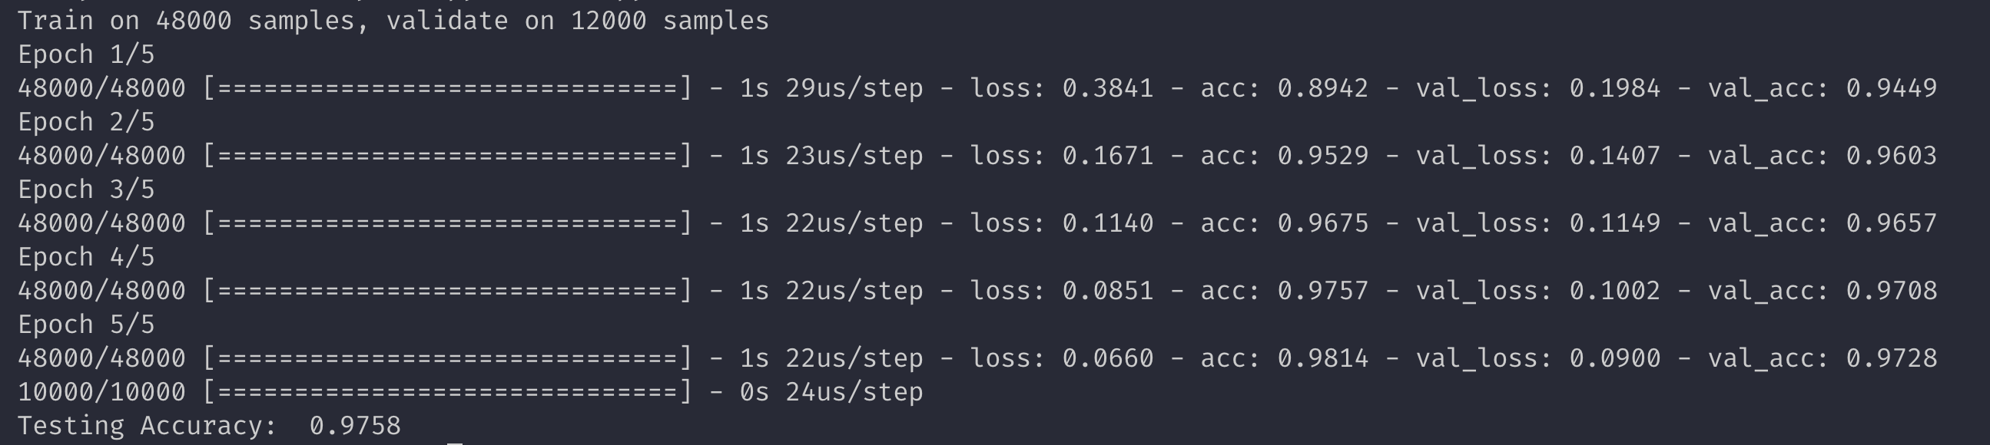
DNN 程式範例 – 測試準確度
loss, acc = model.evaluate(x_test, y_test)
print('Testing Accuracy: ', str(acc))

Slide 43
CNN 程式範例

Slide 44
DNN 程式範例
利用 import 引入模組。本範例使用 MNIST 資料集，作為基本範例，進行 DNN 的文字辨識。
# 引入 tensorflow 以及 MNIST 資料集
import tensorflow as tf
mnist = tf.keras.datasets.mnist
# 資料轉換
x_train = x_train.reshape(x_train.shape[0], 28, 28, 1).astype('float32')
x_test = x_test.reshape(x_test.shape[0], 28, 28, 1).astype('float32')

Slide 45
DNN 程式範例
利用 import 引入模組。本範例使用 MNIST 資料集，作為基本範例，進行 DNN 的文字辨識。
# 將圖片數值從原本的 0~255 正規化成 0~1
x_train, x_test = x_train / 255, x_test / 255
# 將 Features 進行標準化與 Label 的 Onehot encoding
y_train = np_utils.to_categorical(y_train)
y_test = np_utils.to_categorical(y_test)

Slide 46
DNN 程式範例
利用 import 引入 python 的 os 模組，將不必要的系統警語以及 Tensorflow 的警語關閉，只留下錯誤警告。
import os
# 關閉不必要的系統警告
os.environ['TF_CPP_MIN_LOG_LEVEL'] = '2'
# 關閉不必要的 Tensorflow 警告
tf.logging.set_verbosity(tf.logging.ERROR)

Slide 47
DNN 程式範例 – 建立模型
使用 keras 的 Sequential 建立模型。
# 建立模型
model = tf.keras.models.Sequential()

Slide 48
DNN 程式範例 – 建立模型
# 建立第一個卷積層與池化層
# 卷積層
model.add(tf.keras.layers.Conv2D(filters=16,
kernel_size=(5, 5),
padding='same',
input_shape=(28, 28, 1),
activation=tf.nn.relu))
# 池化層
model.add(tf.keras.layers.MaxPooling2D(pool_size=(2, 2)))

Slide 49
DNN 程式範例 – 建立模型
# 建立第二個卷積層與池化層
# 卷積層
model.add(tf.keras.layers.Conv2D(filters=32,
kernel_size=(5, 5),
padding='same',
input_shape=(28, 28, 1),
activation='relu'))
# 池化層
model.add(tf.keras.layers.MaxPooling2D(pool_size=(2, 2)))

Slide 50
DNN 程式範例 – 建立模型
# 建立神經網路
model.add(tf.keras.layers.Flatten()) # 扁平化(一維化)
model.add(tf.keras.layers.Dense(128, activation=tf.nn.relu)) # 全連接層
model.add(tf.keras.layers.Dropout(0.5)) # 丟失率

Slide 51
DNN 程式範例 – 建立模型
# 最後建立輸出層, 共有 10 個神經元, 對應到 0~9 共 10 個數字.
# 並使用 softmax 激活函數 進行轉換
# (softmax 函數可以將神經元的輸出轉換成每一個數字的機率):
model.add(tf.keras.layers.Dense(10, activation=tf.nn.softmax)) # 全連接層

Slide 52
DNN 程式範例 – 訓練模型
利用 optimizer 設定優化器，透過 epocks 迭代 5 次。
# 定義訓練並進行訓練
model.compile(optimizer='adam',
loss='categorical_crossentropy',
metrics=['accuracy’])
# 開始訓練
model.fit(x_train, y_train, validation_split=0.2, epochs=5, batch_size=300)

Slide 53
DNN 程式範例 – 測試準確度
loss, acc = model.evaluate(x_test, y_test)
print('Testing Accuracy: ', str(acc))

Slide 54
RNN 程式範例

Slide 55
RNN 程式範例
利用 import 以及 from ... import 引入模組。本範例使用 MNIST 資料集，作為基本範例，進行 RNN 的文字辨識。
# 模組引入
Import tensorflow as tf
from tensorflow.examples.tutorials.mnist import input_data
mnist = input_data.read_data_sets(r"./MNIST_data", one_hot=True)

Slide 56
RNN 模型 建立 – 設定結構
定義 RNN 的結構。
# RNN 結構
element_size = 28
time_steps = 28
num_classes = 10
batch_size = 128
hidden_layer_size = 50

Slide 57
RNN 模型 建立 – 建立隱藏層
# 定義 input type
_inputs = tf.placeholder(
tf.float32, shape=[None, time_steps, element_size], name='inputs')
y = tf.placeholder(tf.float32, shape=[None, num_classes], name='inputs')
# 隱藏層數量
rnn_cell = tf.contrib.rnn.BasicRNNCell(hidden_layer_size)
outputs, _ = tf.nn.dynamic_rnn(rnn_cell, _inputs, dtype=tf.float32)

Slide 58
RNN 模型 建立 – 設定權重與偏向量
# 權重
Wl = tf.Variable(tf.truncated_normal(
[hidden_layer_size, num_classes], mean=0, stddev=.01))
# 偏向量
bl = tf.Variable(tf.truncated_normal([num_classes], mean=0, stddev=.01))

Slide 59
RNN 模型 建立 – 設定權重與偏向量
# 矩陣相乘
def get_linear_layer(vector):
return tf.matmul(vector, Wl) + bl
last_rnn_output = outputs[:, -1, :]
final_output = get_linear_layer(last_rnn_output)

Slide 60
RNN 模型 建立 – 損失函數與優化
# 定義損失函數並用RMSPropOptimizer優化
softmax = tf.nn.softmax_cross_entropy_with_logits(
logits=final_output, labels=y)
cross_entropy = tf.reduce_mean(softmax)
train_step = tf.train.RMSPropOptimizer(0.001, 0.9).minimize(cross_entropy)

Slide 61
RNN 模型 建立 – 統計準確率
correct_prediction = tf.equal(tf.argmax(y, 1), tf.argmax(final_output, 1))
accuracy = (tf.reduce_mean(tf.cast(correct_prediction, tf.float32)))*100
sess = tf.InteractiveSession()
sess.run(tf.global_variables_initializer())

Slide 62
RNN 模型 建立 – 建立測試集
test_data = mnist.test.images[:batch_size].reshape(
(-1, time_steps, element_size))
test_label = mnist.test.labels[:batch_size]

Slide 63
RNN 模型 訓練
# 每次訓練batch_size張圖片，一共訓練3000次
for i in range(3001):
batch_x, batch_y = mnist.train.next_batch(batch_size)
batch_x = batch_x.reshape((batch_size, time_steps, element_size))
sess.run(train_step, feed_dict={_inputs: batch_x, y: batch_y})
if i % 100 == 0:
loss = sess.run(cross_entropy, feed_dict={
_inputs: batch_x, y: batch_y})
acc = sess.run(accuracy, feed_dict={_inputs: batch_x, y: batch_y})
print("Iter " + str(i) + ", Minibatch Loss= " +
"{:.6f}".format(loss) + ", Training Accuracy= " +
"{:.5f}".format(acc))

Slide 64
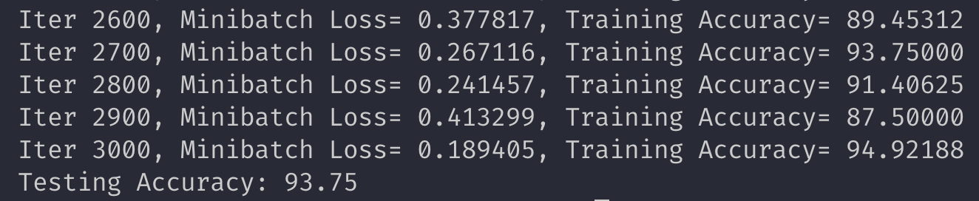
RNN 準確 測試
# 在測試集上的準確率
print("Testing Accuracy:", sess.run(
accuracy, feed_dict={_inputs: test_data, y: test_label}))

